Slide 2
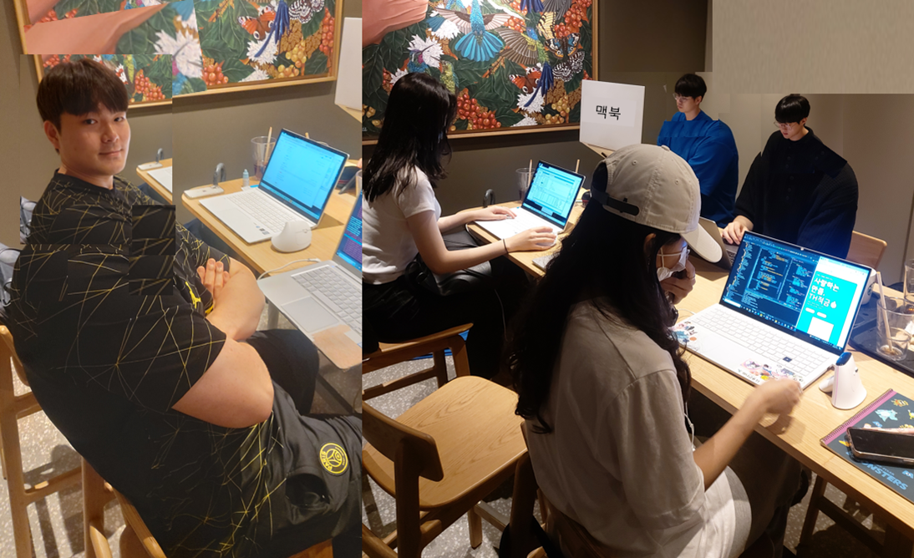
오픈 뱅킹 프로젝트 2차 발표
오픈뱅킹 1팀
정수영, 박태현, 정주연, 강태환, 김하영

Slide 3
INDEX
프로젝트 개요
요구사항 분석
아키텍처 설계
기능명세
화면명세
테이블명세
진행상황
시행착오
주요 기능
개선사항
프로젝트 시연
소감 및 교훈
질의응답

Slide 4
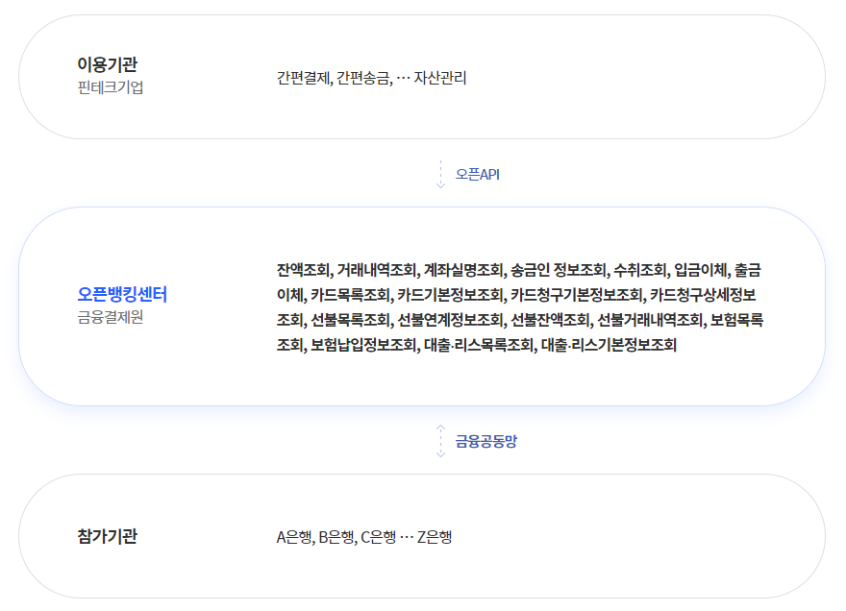
1. 프로젝트 개요
오픈뱅킹
오픈뱅킹 이용건수(누적)
출처-금융결제원
[단위 : 만 건]
출처-금융위원회
핀테크
금융회사
283,659
553,998
186,444
93,562
358,221
1,607
35,610
173,963
12,181
69,569
19.12월
20.6월
20.12월
21.6월
21.11월
금융에 대한 접근성 향상 효과로 19년 출시 이후
2년 만에 거래량이 83억 8천만 건을 넘음
다른 금융기관이나 핀테크 서비스가 타사 고객 금융정보 조회 또는 이체를 할 수 있는 기능을 제공하는 서비스

Slide 5
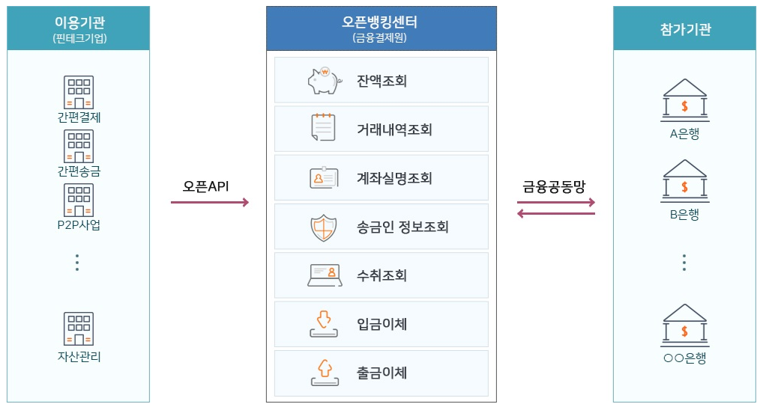
1. 프로젝트 개요
오픈뱅킹 구조도
출처-금융결제원
전산표준이 각기 다른 은행 모두와 개별적인 협약을 맺어야 하는 번거로움을 해소하고자 은행과 핀테크 기업이
서비스 개발과정에서 서로 소통할 수 있는 오픈 플랫폼이 바로 오픈뱅킹 혁신적인 핀테크 서비스 개발을 지원할 수 있음
Notes:
https://www.openbanking.or.kr/apt/content/openplatform

Slide 6
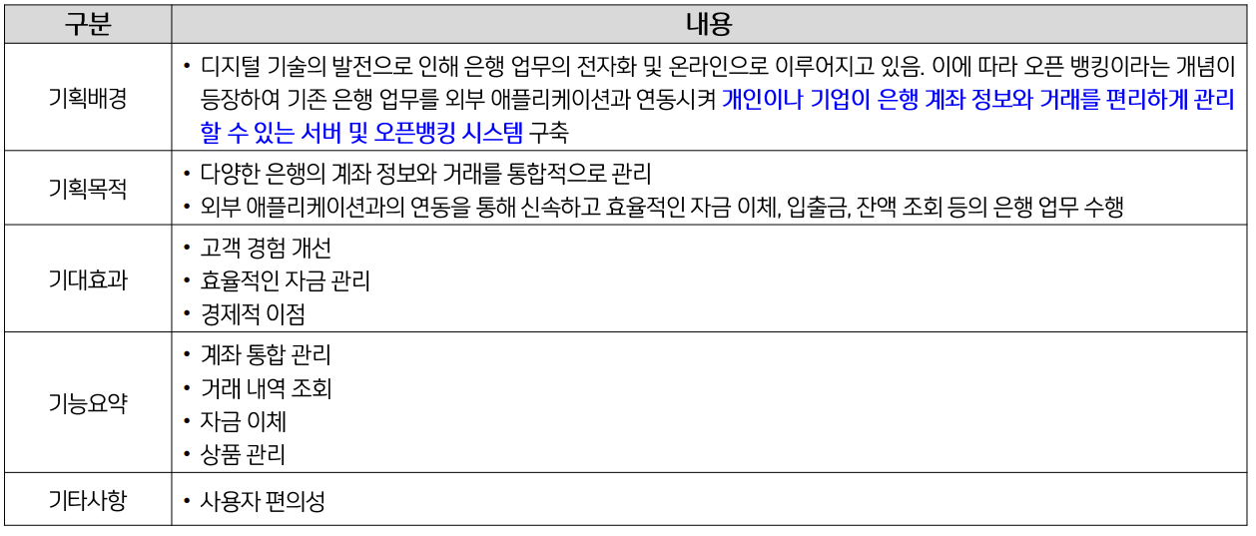
1. 프로젝트 개요
프로젝트 개요
Notes:
https://www.openbanking.or.kr/apt/content/openplatform

Slide 7
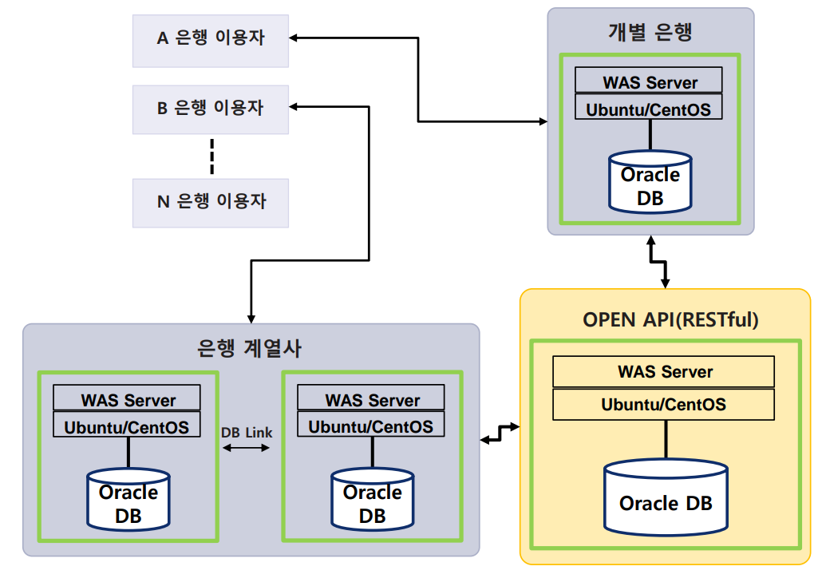
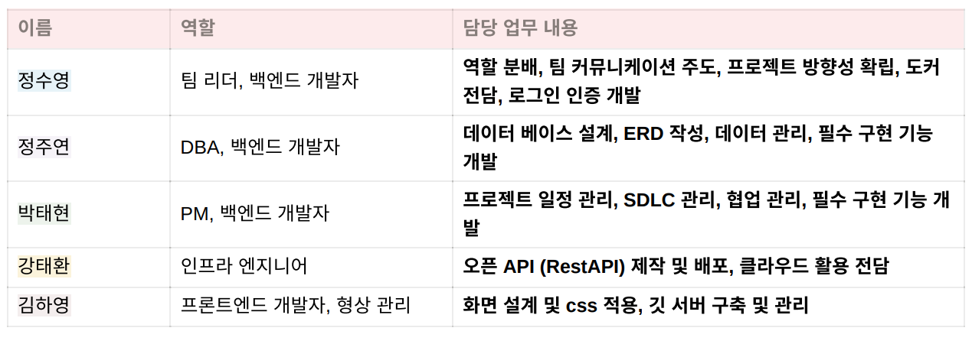
1. 프로젝트 개요
프로젝트 아키텍처
역할 분담
개발 기간 및 인원
각자의 결과물
강태환 : Git 서버 구축, 클라우드 서버 구축, API 개발
정주연 : 테이블 설계, ERD 작성, 계좌 관리 및 상품 가입 백엔드 개발
박태현 : 회원가입 및 관리, 로그인 부분 백엔드 개발, 발표자료 제작 정수영 : 네이버 Oauth 인증 로그인 적용, 계좌이체 및 조회 API 메소드 개발
김하영 : 카카오 Oauth 인증 로그인 적용, 화면 설계, 개발된 화면에 CSS 및 JS 적용
개별 은행 시스템과 오픈 API 시스템을 구축하여
금융 데이터를 개방적으로 공유 및 통합하는 프로젝트
개발 기간 : 6.30 ~ 7.19 (약 19일)
개발 인원 : 5명
같은 팀 내, 개별 은행 1개 또는 두 명의 계열사로 같은 하나의 은행을 가지며 계열사 은행은 DB Link로 연결하여 사용해야 함
팀 내 개별 은행은 각자 장비(Tomcat, Oracle)에 은행 시스템 구축
팀 별 오픈 뱅킹 서비스를 위한 OPEN API(RESTful API) 시스템 구축
팀 내 각각 은행은 OPEN API를 이용한 오픈 뱅킹 서비스를 만들 것

Slide 8

2. 요구사항 분석
요구 사항 - 필수 기능 요소
요구 사항 - 필수 기술 요소
계좌 등록
입금 이체
UI/UX 설계서 작성
Open API 활용
잔액 조회
회원가입
Open API 개발
인증
거래내역 조회
계좌 실명 조회
데이터 처리
출금 이체
기능 세분화
사용한 기술
오픈 API 활용(Oauth)
개별 은행 기능
오픈 API 기능
회원가입시 네이버 또는 카카오를 통해 간편 회원가입 또는 로그인을 진행
데이터 처리(Ajax, json)
회원 가입
계좌 등록
입금 출금 기능
잔액 조회
계좌 실명 조회
카카오톡으로 로그인 시 정보를 받아올 때 오픈 API 메소드를 사용할 때 AJAX와 JSON을 활용
UI/UX 설계서 작성
PowerPoint를 활용하여 작성하여 개발 방향성을 확립
Java, Servlet
Java, Servlet, JSP를 활용해 총 4개의 개별은행 시스템을 구축

Slide 9


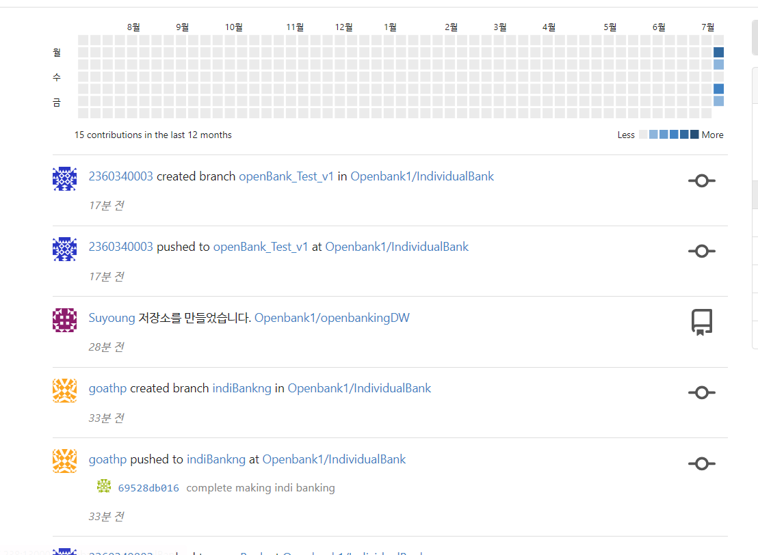



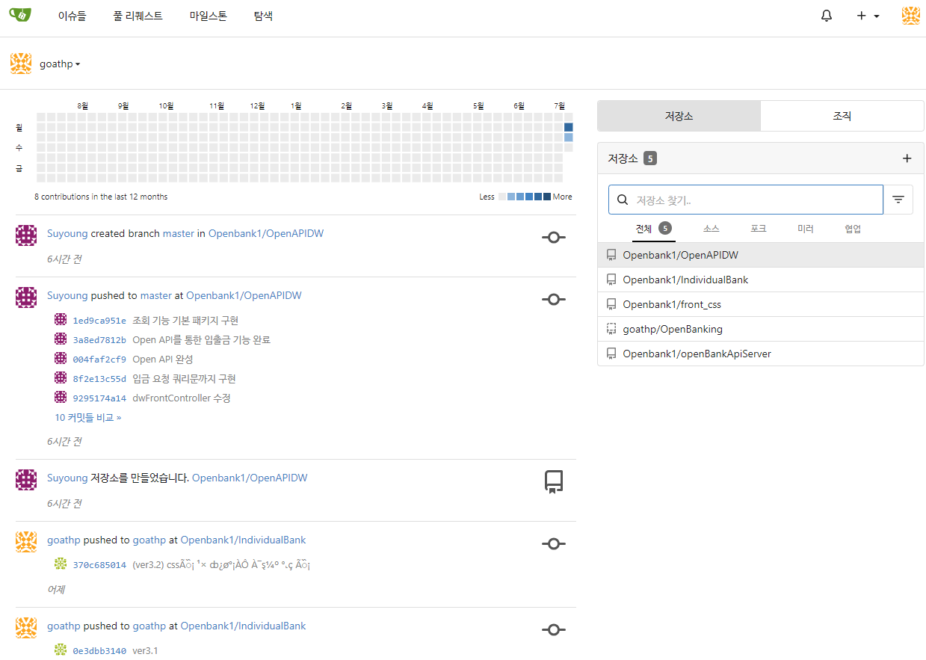



2. 요구사항 분석 – 부가 기술 요소
Open API 개발
UI/UX 설계서 작성
Spring Boot 활용
PowerPoint로 작성
개발 환경
소스 형상 관리 – Git 서버(GUI로 구축)
개발 인프라 – Tomcat, Eclipse, Java, Oracle
서비스 인프라 – Oracle Cloud, Docker

Slide 10

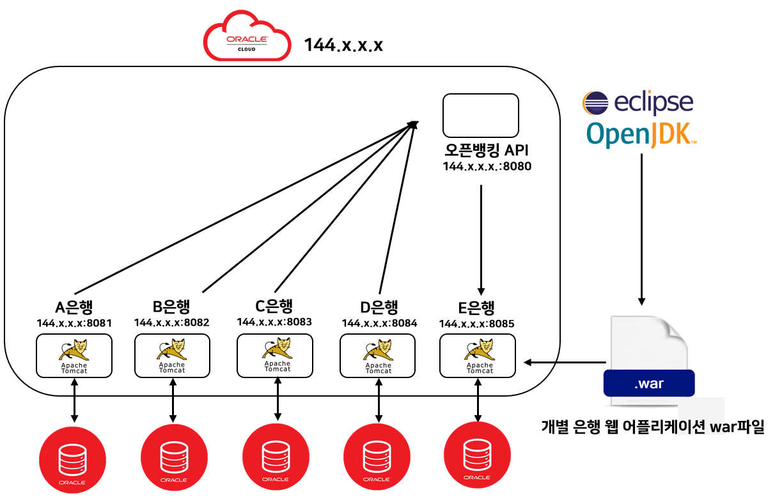
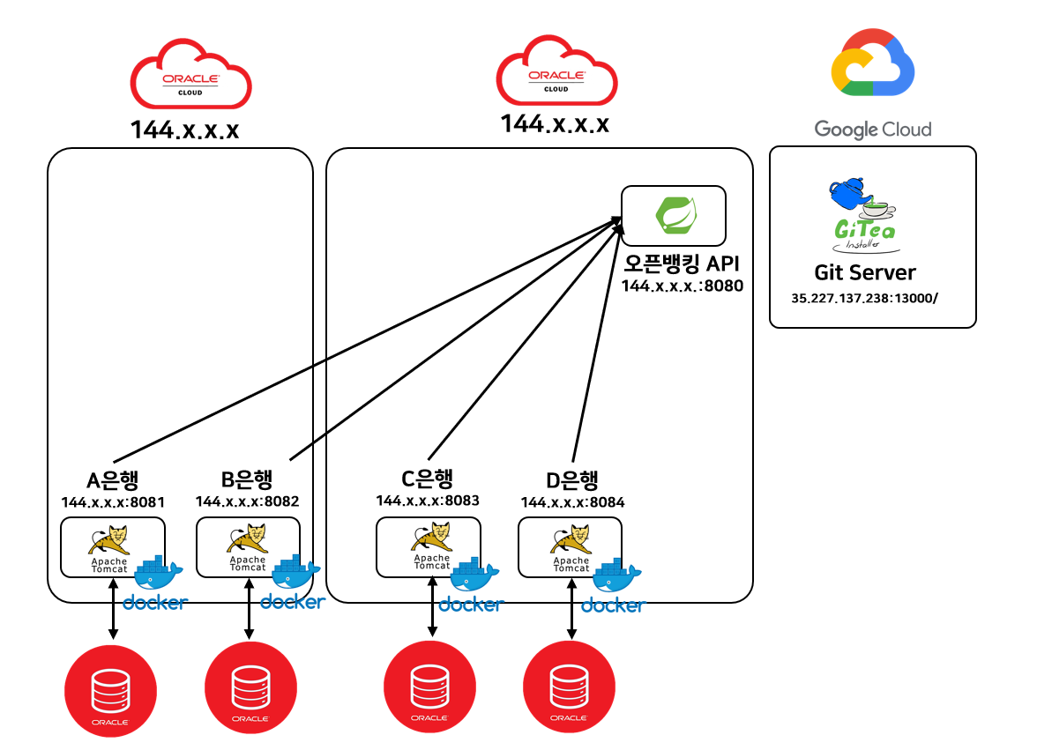



3. 아키텍처 설계
오픈뱅킹 시스템 아키텍처(전)
오픈뱅킹 시스템 아키텍처(후)
144.x.x.x
144.x.x.x
Git Server
35.227.137.238:13000/
오픈뱅킹 API
144.x.x.x.:8080
A은행
144.x.x.x:8081
B은행
144.x.x.x:8082
C은행
144.x.x.x:8083
D은행
144.x.x.x:8084
개별 은행 웹 어플리케이션 war파일

Slide 11
4. 기능 명세서 - 사용자
번호 | 기능분류 |  |  |  | 기능설명 | 비고
 | 대분류 기능 | 중분류 기능 | 소분류 기능 | 세분류 기능
1 | 조회 | 금융상품전체조회 |  |  | 전체 금융 상품 조회 (예적금 상품)
2 |  | 계좌실명조회 |  |  | 특정 계좌의 계좌번호와 인증 정보(실명 번호 앞 6자리)를 이용하여 해당 계좌의 예금주 성명을 확인​ | 이체 시 예금주 정보 확인용
3 |  | 잔액조회 | 모든계좌 |  | 등록된 모든 계좌 잔액 조회​
 |  |  | 등록계좌 |  | 등록한 특정 계좌의 잔액 조회
4 |  | 거래내역조회 | 모든계좌 |  | 등록된 모든 계좌 거래 내역 조회​
 |  |  | 등록계좌 |  | 등록한 특정 계좌의 거래내역 조회​
5 | 등록(가입) | 회원등록(회원가입) |  |  | 개별은행을 통한 회원 가입
6 |  | 상품 가입 |  |  | 회원인 경우, 로그인 후 상품 가입 가능. | 상품 가입 시 계좌 생성(계좌 번호 자동 생성)
7 | 통합이체 | 출금 정보 확인 | 조회(선택) | 출금 은행 선택 | 로그인한 회원정보를 기반으로 가입한 은행들 조회, 나열 | selectDepositBank
 |  |  |  | 출금 계좌 선택 | 은행 선택 뒤, 해당 은행의 계좌들 조회, 나열 | selectDepositAccount
 |  |  |  | 출금 계좌 잔액 조회 | 선택 계좌의 잔액 보여줌 | selectDepositAccountBalance
 |  |  | 인증 | 출금 계좌 인증 | 선택 은행 & 계좌의 비밀번호 입력, 맞으면 잔액이 딱 나옴 | checkDepositAccountPasswd
8 |  | 입금 정보 조회 | 조회 | 입금 은행 선택 | 입금할 은행 선택 | selectWithdrawBank
 |  |  |  | 입금 계좌 선택 | 입금할 은행선택 뒤 계좌번호 입력
9 |  | 이체 | 이체 확인 | 입금자 정보 실명 확인 | 은행, 이름 표시, 입금할 금액 표시, 맞으면 이체, 아니면 취소 버튼 클릭 | selectWithdrawBank, selectWithdrawAccount, selectWithdrawAccountName
 |  |  | 이체 | 이체 | 출금 은행의 계좌에서 "입금금액" 만큼 빼기
 |  |  |  |  | 입금 은행의 계좌에 "입금금액"만큼 더하기
 |  |  | 취소 | 취소 | 취소 버튼 시 "통합계좌이체" 화면으로 이동
 |  |  | 이체 성공 팝업 |  | 이체 성공 팝업 표시 후 메인 페이지로 이동
10 |  | 거래내역 기록 | 출금 기록 저장 |  | 출금 은행 거래내역DB에 출금 기록 저장
 |  |  | 입금 기록 저장 |  | 입금 은행 거래내역DB에 입금 기록 저장
11 | 로그인 | 소셜 로그인 | 네이버 로그인 |  | 네이버 계정으로 로그인함(데이터베이스에 없을 시 누락 사항 회원가입 폼으로 이동하여 등록 후 로그인)
 |  |  | 카카오 로그인 |  | 카카오 계정으로 로그인함(데이터베이스에 없을 시 누락 사항 회원가입 폼으로 이동하여 등록 후 로그인)
12 |  | 개별 은행 로그인 |  |  | 로그인
13 |  | 관리자 로그인 |  |  | 로그인하여 회원 관리(관리자 id로 들어오면 자동으로 관리자 페이지로 이동) | 관리자 추가는 DB에서 따로
14 | 삭제 | 상품 가입 해제 요청 |  |  | 관리자 승인 하에 다음단계 진행
15 |  | 회원 탈퇴 요청 |  |  | 관리자 승인 하에 다음단계 진행
사용자가 이용가능한 기능은 크게 회원가입, 계좌등록, 이체, 계좌조회 등이 있다.

Slide 12
4. 기능 명세서 - 관리자
번호 | 기능분류 |  |  | 기능설명 | 비고
 | 대분류 기능 | 중분류 기능 | 소분류 기능
1 | 조회 | 계좌실명조회 |  | 특정 계좌의 계좌번호와 인증 정보(실명 번호 앞 6자리)를 이용하여 해당 계좌의 예금주 성명을 확인​
2 |  | 잔액조회 | 모든계좌 | 등록된 모든 계좌 잔액 조회​
 |  |  | 등록계좌 | 등록한 특정 계좌의 잔액 조회
3 |  | 거래내역조회 | 모든계좌 | 등록된 모든 계좌 거래 내역 조회​
 |  |  | 등록계좌 | 등록한 특정 계좌의 거래내역 조회​
4 | 회원관리 | 고객 상태 |  | 디폴트는 활성화, 관리자에 의해 비활성화 기능
 |  | 계좌(상품) 상태 |  | 디폴트는 활성화, 관리자에 의해 비활성화 기능
관리자가 이용가능한 기능은 크게 조회, 회원관리 등이 있음

Slide 13
4. 기능 명세서 – 오픈API
번호 | 기능분류 |  |  |  | 기능설명 | 비고
 | 대분류 기능 | 중분류 기능 | 소분류 기능 | 세분류 기능
1 | 조회 | 계좌실명조회 |  |  | 특정 계좌의 계좌번호와 인증 정보(실명 번호 앞 6자리)를 이용하여 해당 계좌의 예금주 성명을 확인​ | 이체 시 예금주 정보 확인용
2 |  | 잔액조회 | 모든계좌 |  | 등록된 모든 계좌 잔액 조회​
 |  |  | 등록계좌 |  | 등록한 특정 계좌의 잔액 조회
3 |  | 거래내역조회 | 모든계좌 |  | 등록된 모든 계좌 거래 내역 조회​
 |  |  | 등록계좌 |  | 등록한 특정 계좌의 거래내역 조회​
4 | 등록(가입) | 계좌등록 |  |  | 오픈 뱅킹 서비스 이용에 사용할 계좌 등록
5 |  | 회원가입 |  |  | 등록된 모든 뱅크에서 이용 가능, 오픈 뱅킹 시스템에서 관리, 자체 핀 코드(Unique ID)를 만들어 관리, 회원 가입 시 등록 계좌와 핀 코드 연계하여 관리 | 상품 가입 시 계좌 생성(계좌 번호 자동 생성)
6 | 이체 | 타행 이체 | 출금 |  | 타 은행 계좌 -> 본인 개별 은행 계좌
 |  |  | 입금 |  | 본인 개별 은행 계좌 -> 타 은행 계좌
7 |  | 본인 계좌 간 이체 | 출금 |  | 본인 개별 은행 계좌 -> 본인 개별 은행 계좌
 |  |  | 입금 |  | 본인 개별 은행 계좌 -> 본인 개별 은행 계좌
오픈 API의 기능에는 유저가 가진 모든 계좌를 조회하고 타행 계좌로 이체 또한 가능함

Slide 14
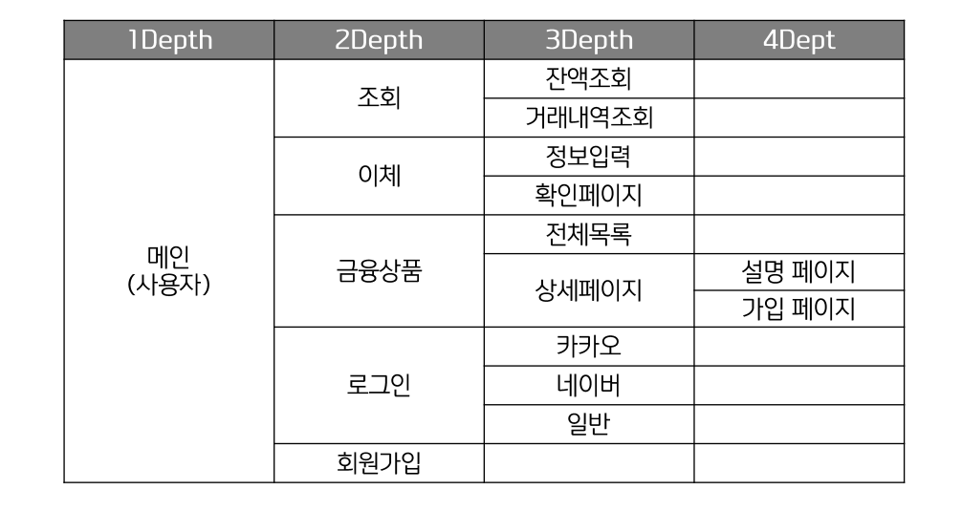
5. 화면 명세서 – Information Architecture(유저)

Slide 15
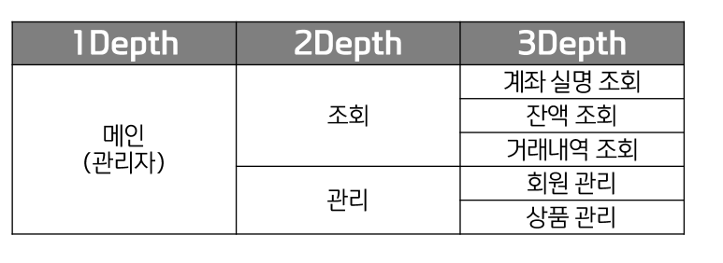
5. 화면 명세서 – Information Architecture(관리자)

Slide 16
5. 화면 명세서
사용자 페이지

Slide 17
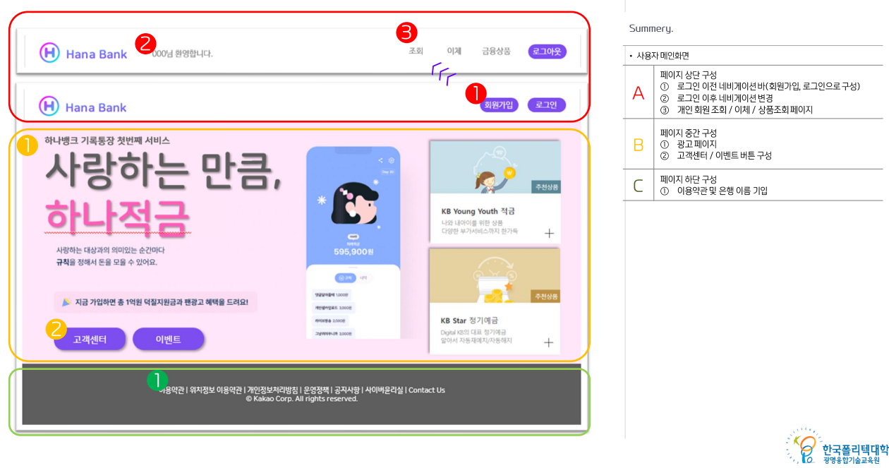
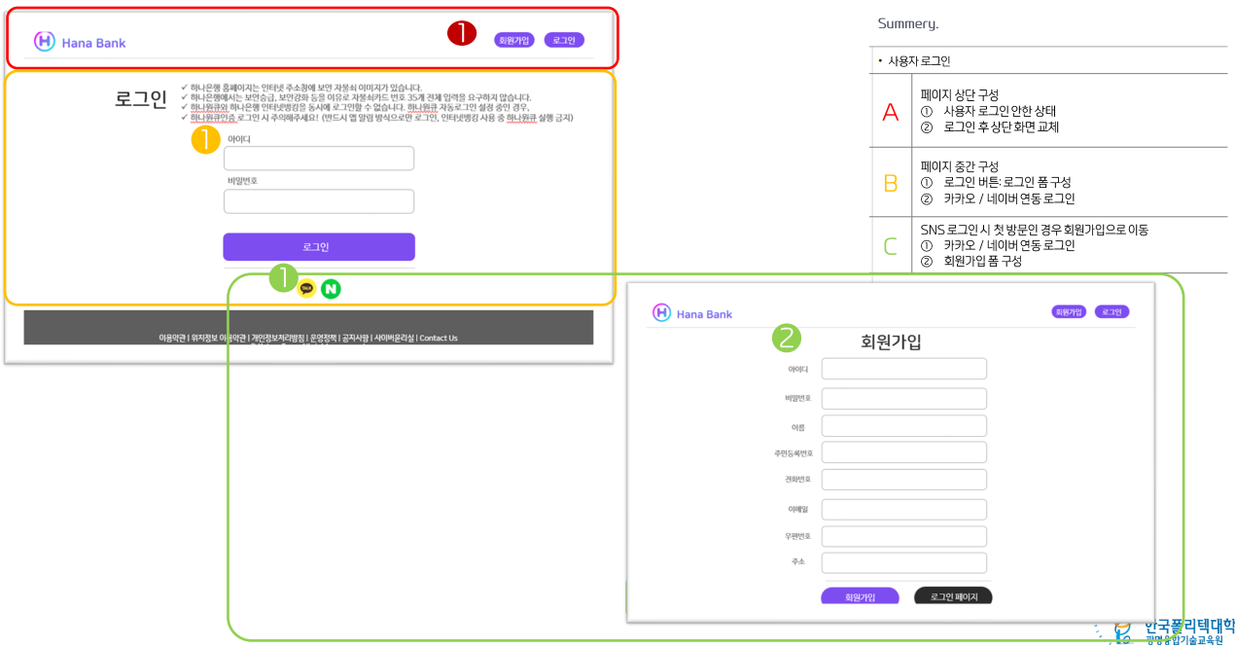
5. 화면 예시 - 사용자
로그인 및 회원가입, 네비게이션 바
메인화면에서 로그인을 하게 되면 조회 이체 금융상품을 볼 수 있는 메뉴가 나타남
회원이 아닌 경우 회원가입 폼으로 이동

Slide 18


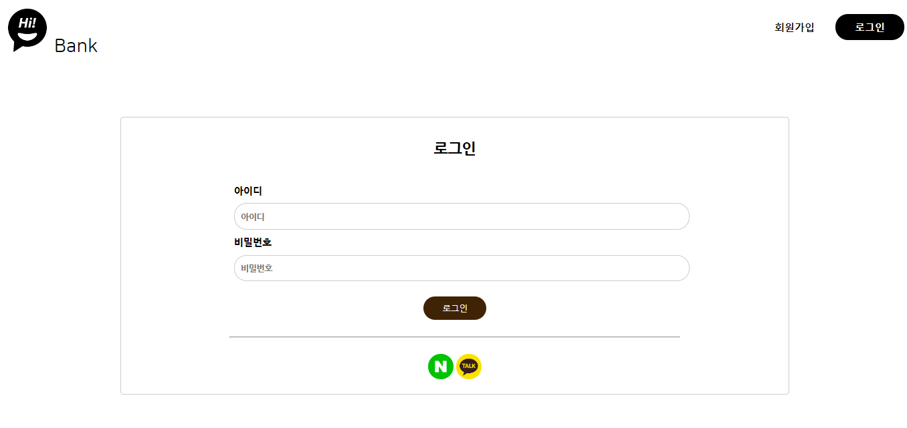
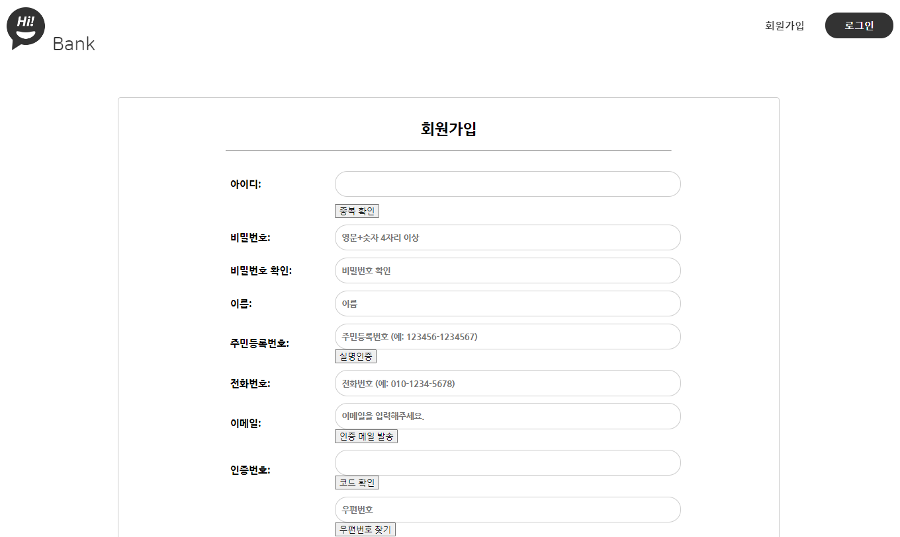
5. 실제 화면 - 사용자
로그인 및 회원가입, 네비게이션 바

Slide 19
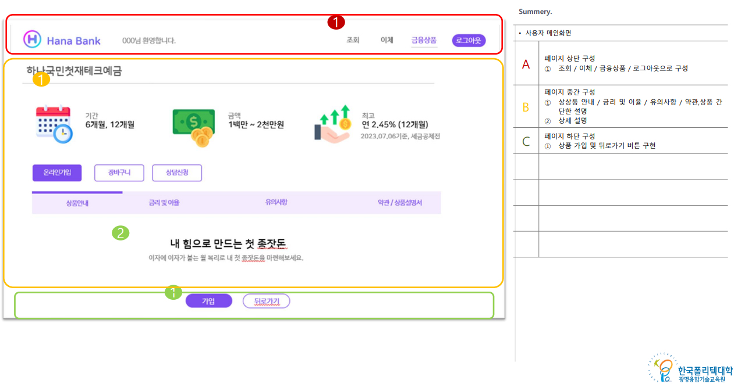
5. 화면 예시 - 사용자
은행의 상품을 조회하는 페이지
사용자가 개별은행에 어떤 상품이 있는지 조회하는 화면

Slide 20
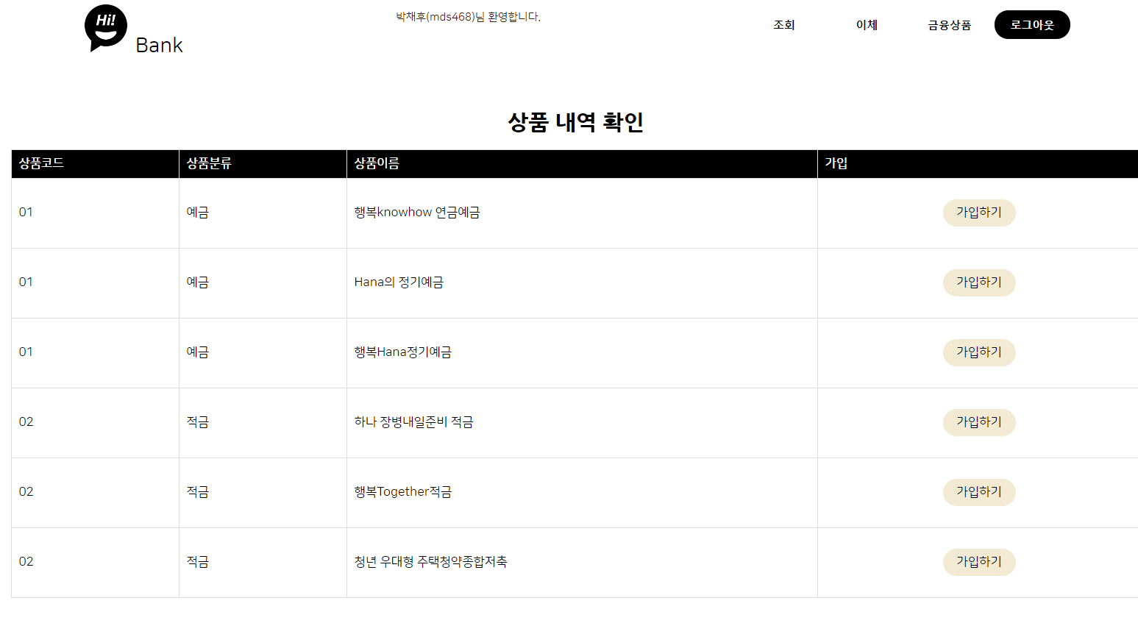
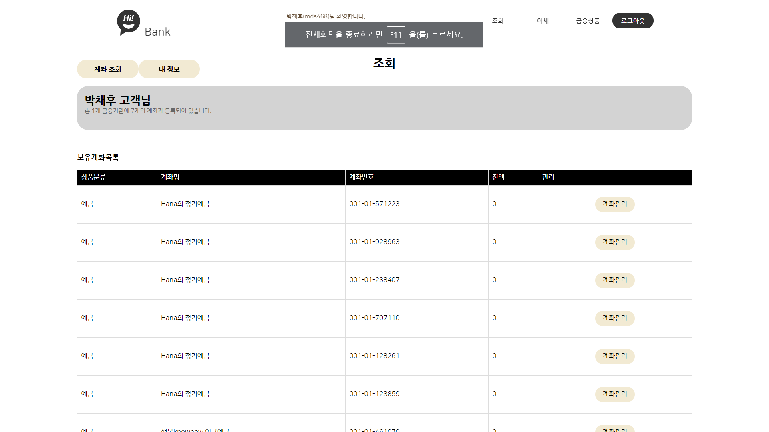
5. 실제 화면 - 사용자
은행의 상품을 조회하는 페이지
사용자가 개별은행에 어떤 상품이 있는지 조회하는 화면

Slide 21
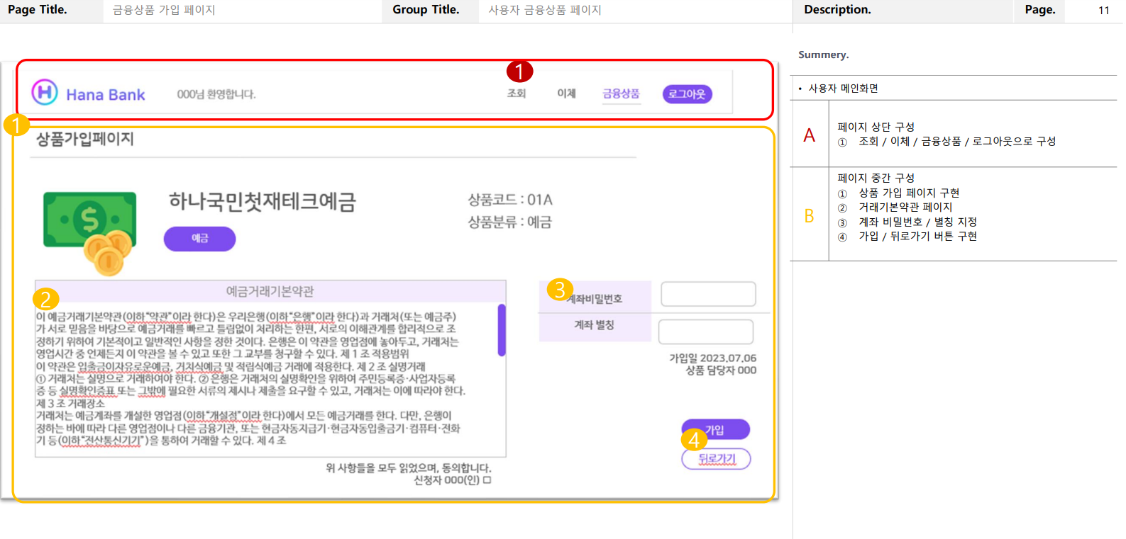
5. 화면 예시 - 사용자
유저가 상품을 가입하는 페이지
사용자가 개별은행에 어떤 상품이 있는지 조회하는 화면

Slide 22
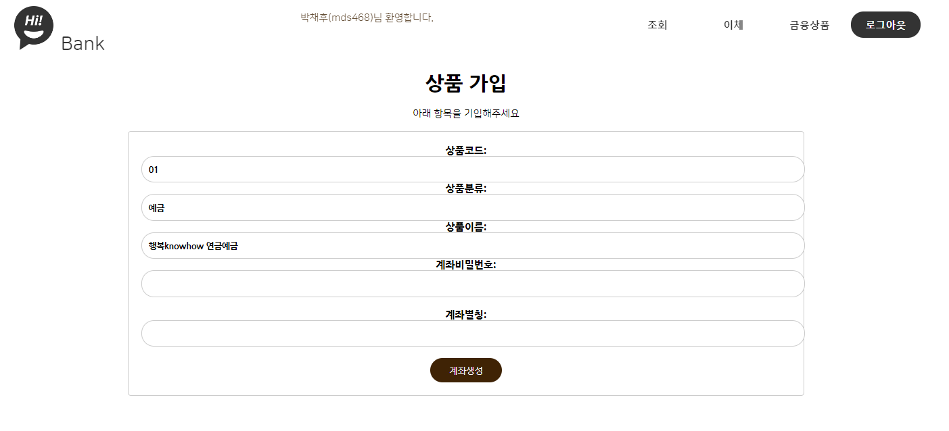
5. 실제 화면 - 사용자
유저가 상품을 가입하는 페이지
사용자가 개별은행에 어떤 상품이 있는지 조회하는 화면

Slide 23
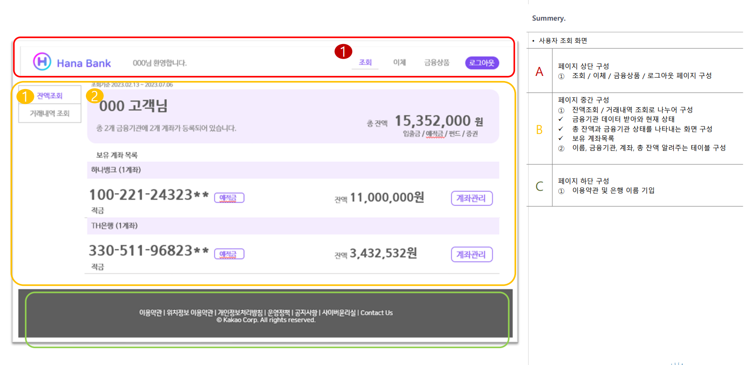
5. 화면 예시 - 사용자
유저가 자신의 계좌를 조회하는 페이지

Slide 24
5. 실제 화면 - 사용자
유저가 자신의 계좌를 조회하는 페이지

Slide 25
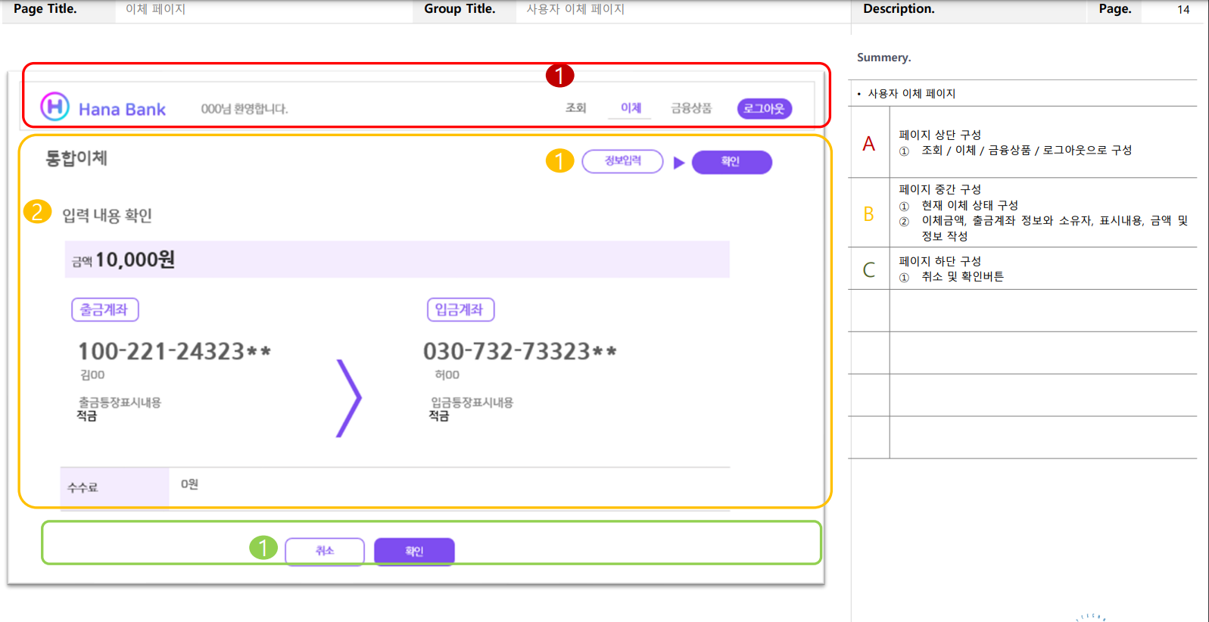
5. 화면 예시 - 사용자
유저가 오픈뱅킹을 통해 모든 통장을 조회하는 페이지

Slide 26
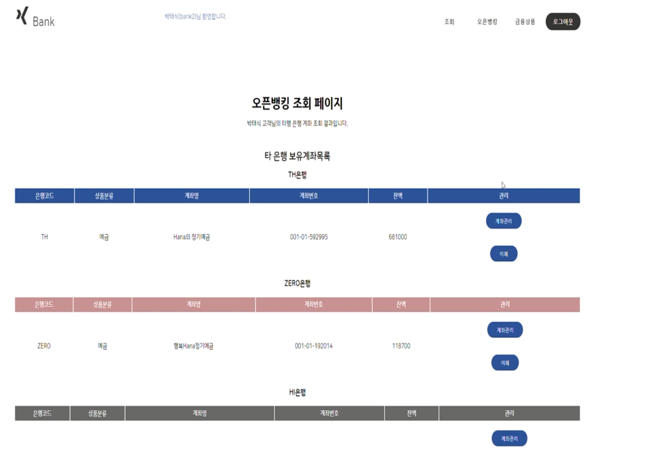
5. 실제 화면 - 사용자
유저가 오픈뱅킹을 통해 모든 통장을 조회하는 페이지

Slide 27
5. 화면 예시 - 사용자
유저가 이체하는 페이지

Slide 28
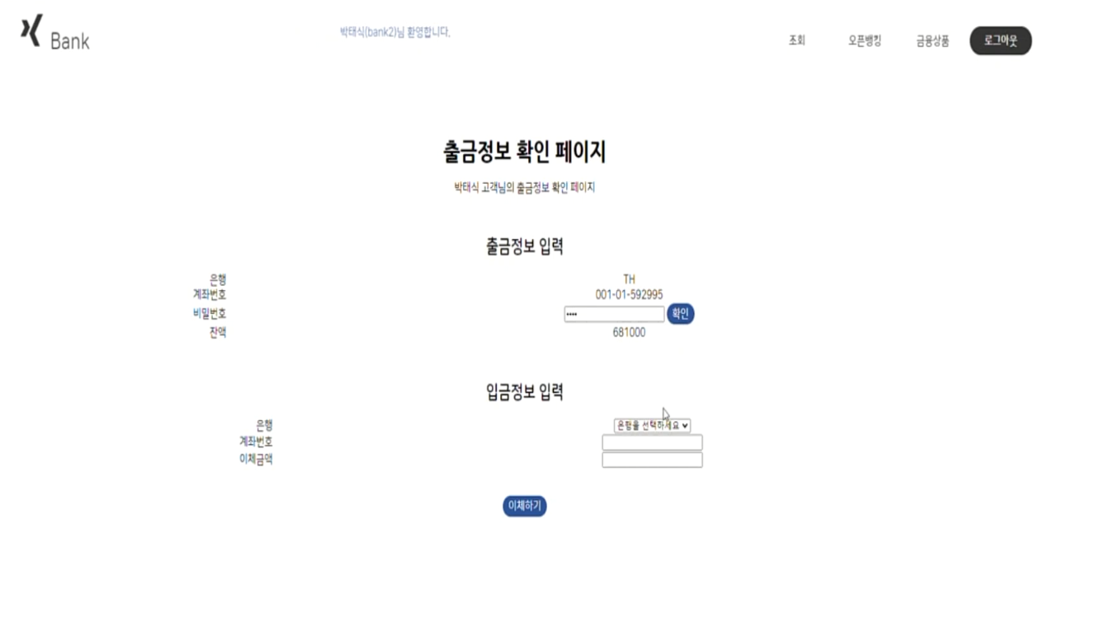
5. 실제 화면 - 사용자
유저가 이체하는 페이지

Slide 29
5. 화면 명세서
관리자 페이지

Slide 30
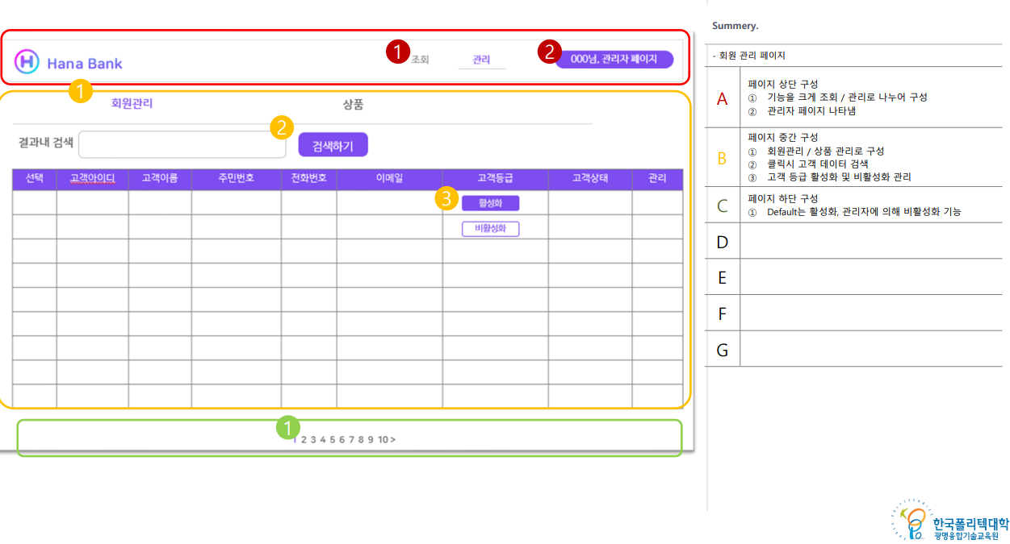
5. 화면 예시 - 관리자
유저의 정보를 관리하는 페이지

Slide 31
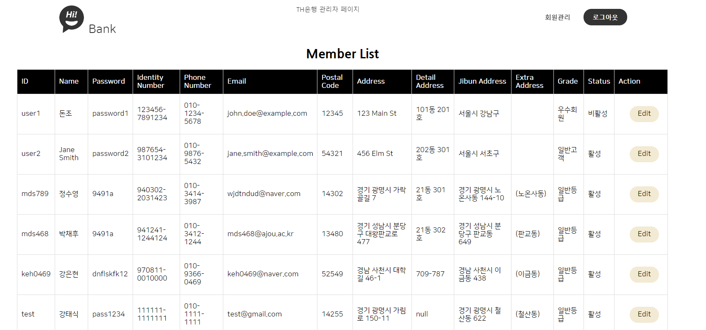
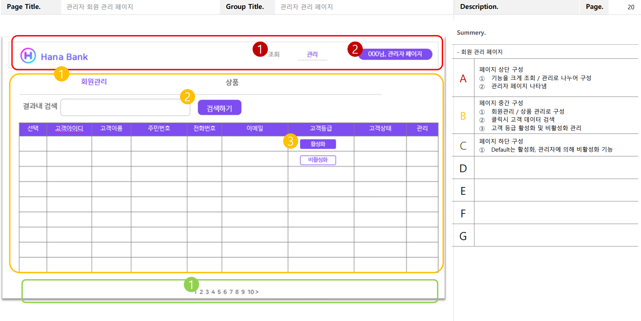
5. 실제 화면 - 관리자

Slide 32
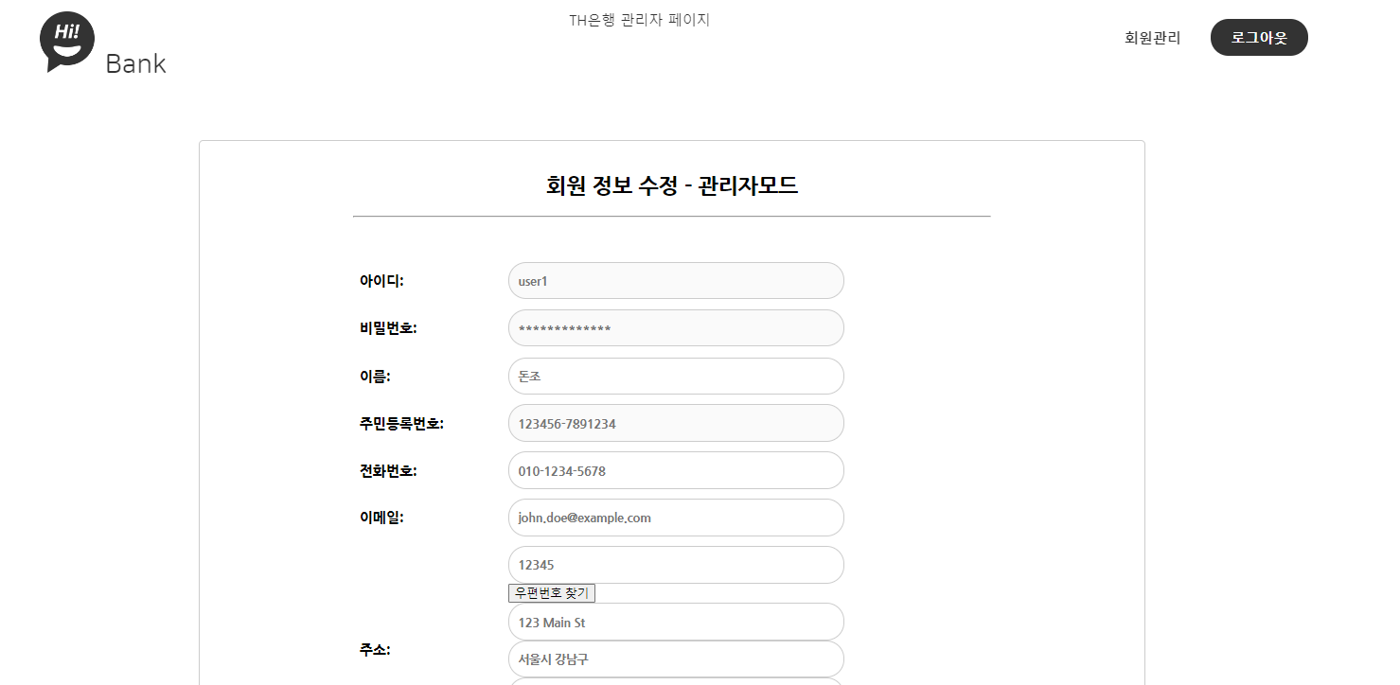
5. 화면 예시 - 관리자
유저의 정보를 관리하는 페이지

Slide 33
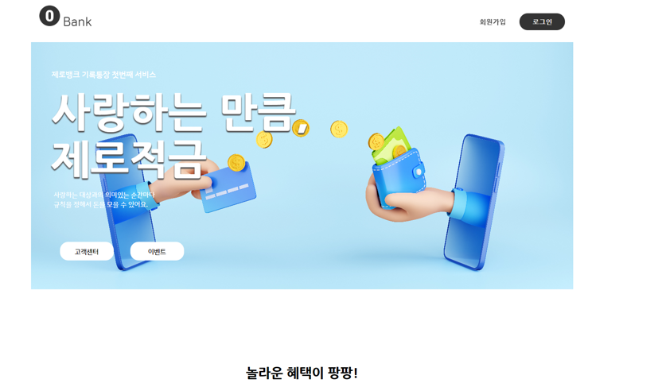
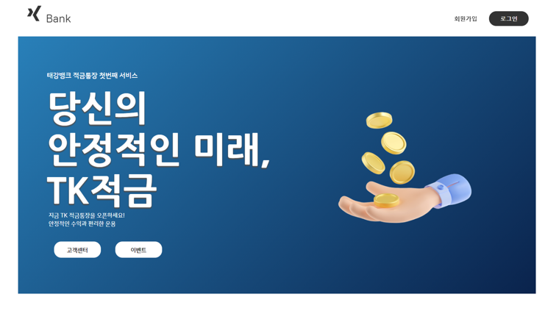
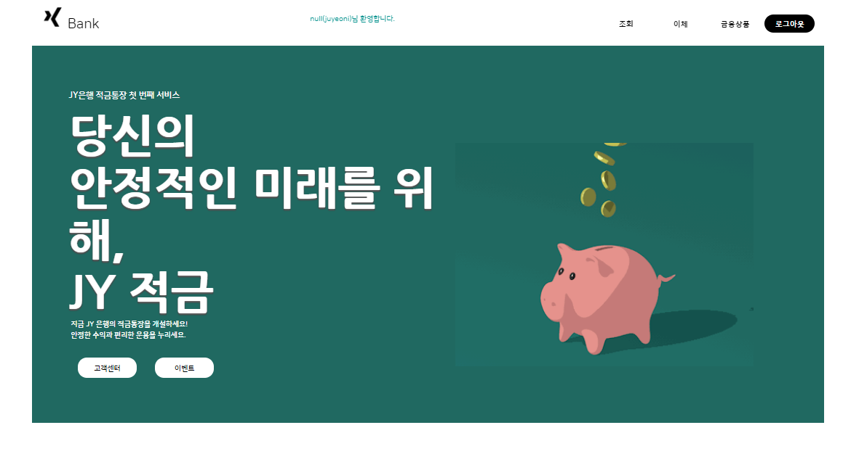
5. 모든 개별은행 화면
은행1(TH) : http://144.24.75.25:8081
은행2(ZERO) : http://144.24.75.25:8082
은행3(HI): http://144.24.91.101:8083
은행4(ALMOND) : http://144.24.91.101:8084

Slide 34
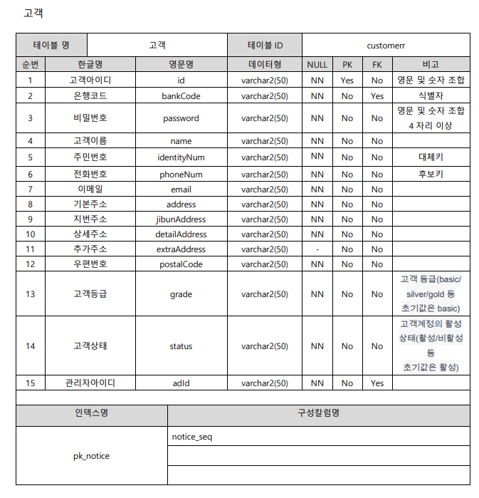
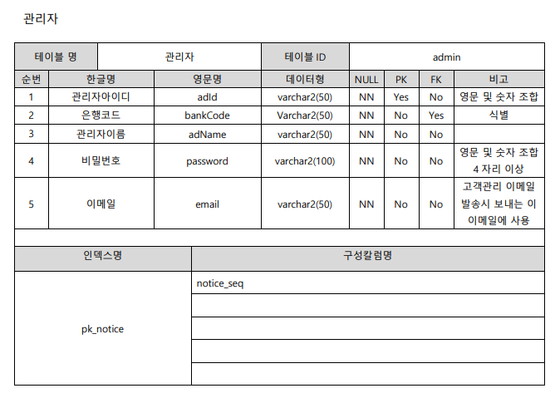
6. 테이블 명세
고객 테이블
관리자 테이블
고객 등급은 3개의 범주로 나누어 프로모션 등을 진행하고자 만듬
고객 상태는 회원 탈퇴 승인이 이뤄지기 전까지 비활성화로 저장
주민번호는 기본키는 아니지만 오픈 뱅킹 플랫폼에서 유저를 판별할 수 있는 식별자로서 활용
이메일은 고객에게 메일보내는 관리자의 이메일 주소
은행코드를 두어 어느 개별은행 관리자인지 구분함

Slide 35
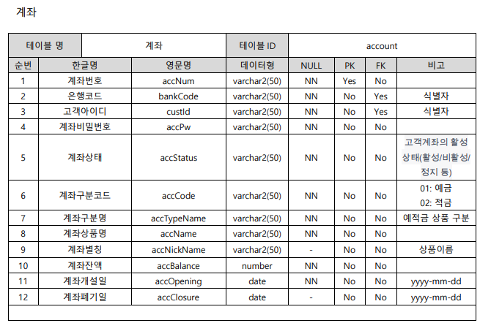
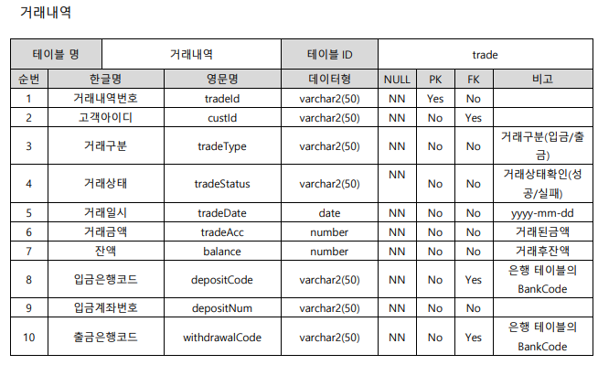
6. 테이블 명세
계좌 테이블
거래내역 테이블
계좌번호, 은행코드, 고객아이디로 계좌 테이블에서 계좌를 식별함
계좌 테이블에 한 고객 아이디는 여러 개가 있을 수 있기 때문
출금은행코드는 Default값으로 이체를 실행한 은행의 코드를 사용
입금은행코드는 이체를 한 대상 은행의 코드를 사용

Slide 36
7. 프로젝트 전체 일정
간트차트
완료
진행 중
진행 대기
개별은행 개발
오픈뱅킹 API 서버 구축
네이버 로그인 API
DB Link
카카오 로그인 API
Git서버 구축
개별은행 고유 CSS 적용
개별은행 API 서버 업로드 및 연동
개별은행 고유 CSS 적용

Slide 37
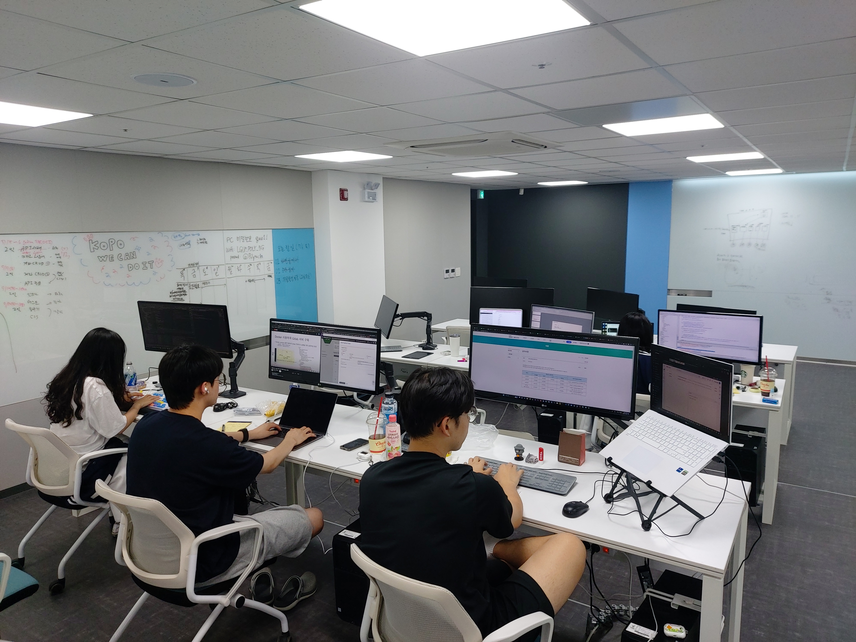
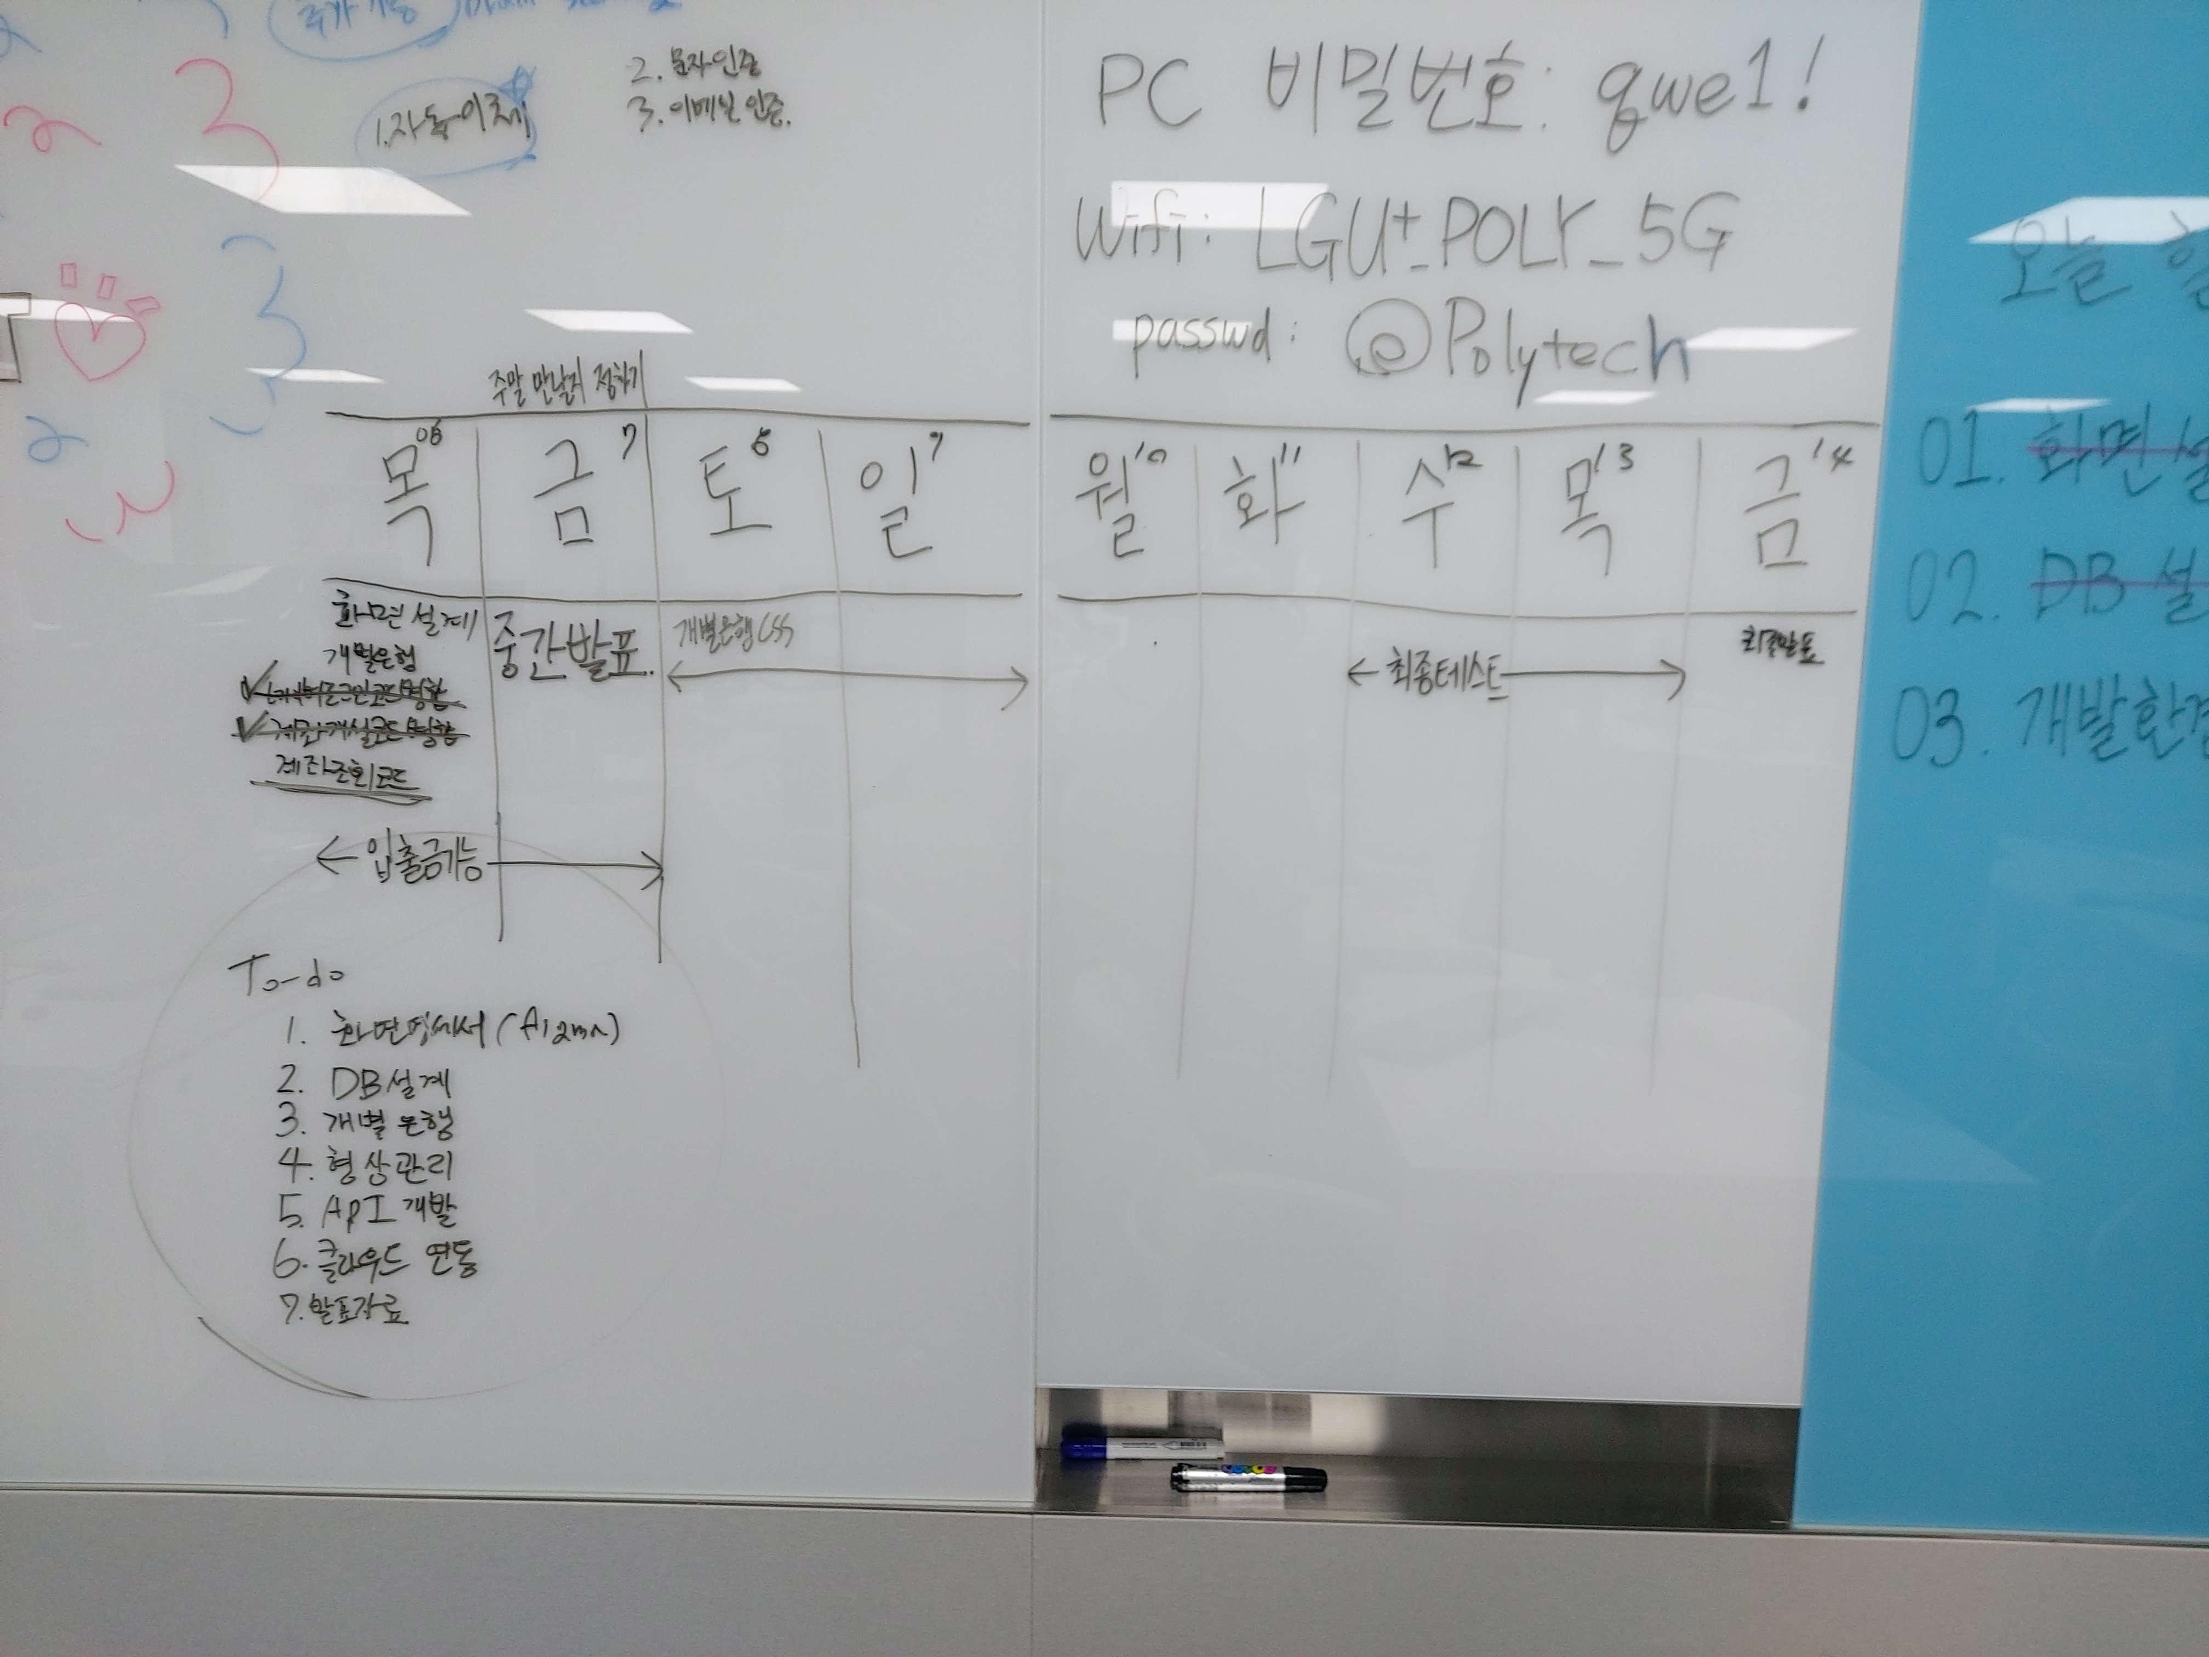
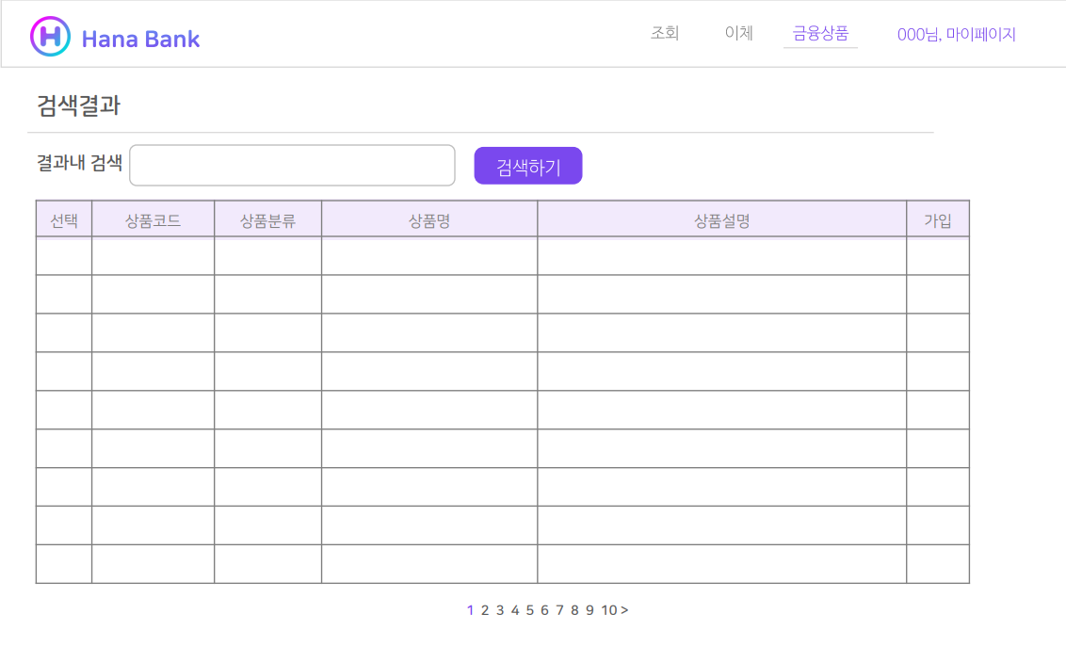
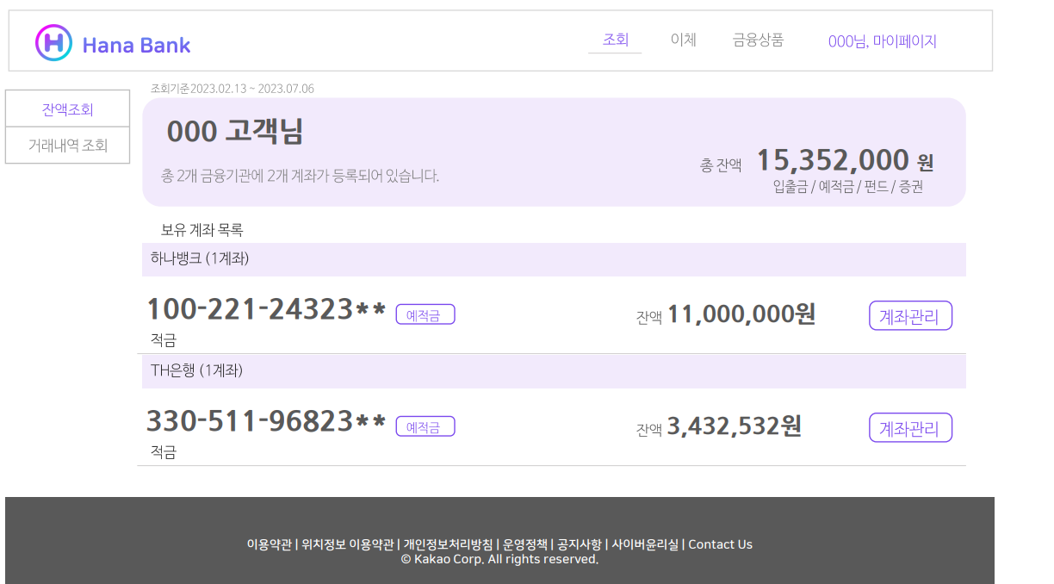
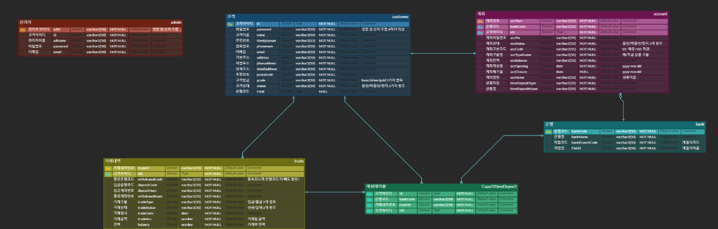
8. 시행착오
프로젝트 초기
프로젝트 중기
레퍼런스가 많아 설계보다는 개발에 바로 착수 또한 본 강의실에서 개인 자리에서 개발
문제점 :
1. 개발 속도는 빨랐으나 중간 중간 수정 사항 발생함
2. 개인 자리 간 간격으로 인해 소통의 부재 발생
화면 설계 및 기능명세, 데이터베이스 설계에
하루를 투자하여 개발하지 않은 부분에 대해 충분한 설계를 진행
해결책 :
설계서대로 진행하여 이전보다 수정사항 발생 줄임
2. 제 2강의실에서 소통의 비중을 늘려 효율을 높임
팀 워크스페이스
화면설계서
ERD 작성

Slide 38
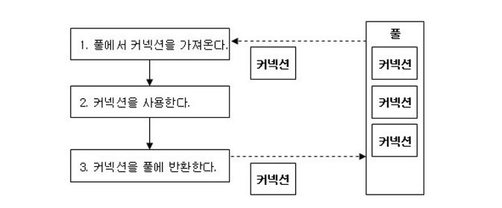
8. 시행착오
세션 초과 문제
할당된 30개의 세션 중 5개를 사용하여 교수님의 카드를 위협한 사태가 발생
왜 세션을 5개나 사용할까 고민
가설01 : 개별은행단의 dwDAO에서 커넥션풀을 미사용

Slide 39
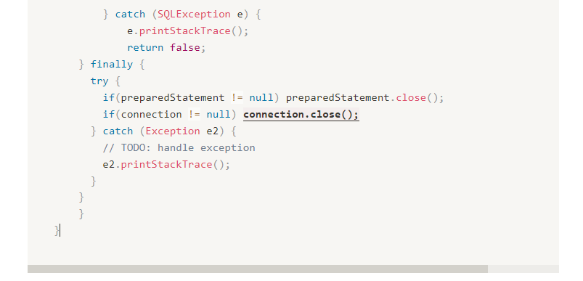
8. 시행착오
세션 초과 문제
할당된 30개의 세션 중 5개를 사용하여 교수님의 카드를 위협한 사태가 발생
왜 세션을 5개나 사용할까 고민
가설02 : 개별은행의 dwDAO 메소드에서 쿼리문 실행 후 connection을 close하지 않음
connection을 닫아주니 5개에서 3개로 감소

Slide 40
9. 주요 기능
개별은행 주요 기능

Slide 41
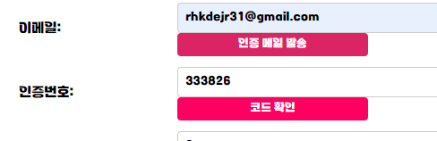
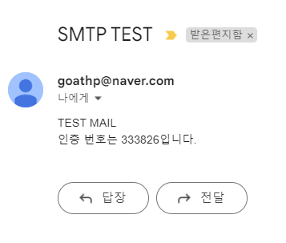
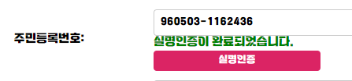
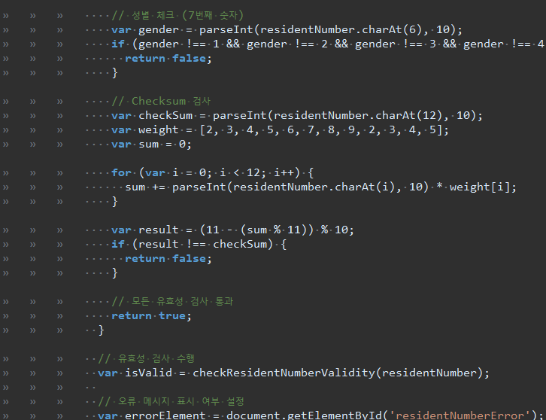
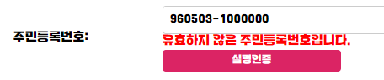
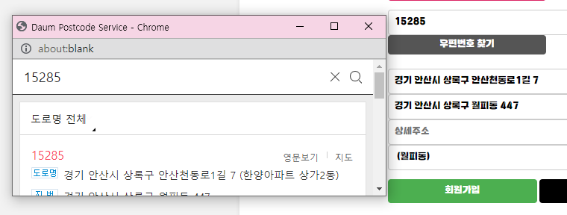
9. 주요 기능 - 회원가입
유효하지 않은 주민번호 식별(CheckSum 활용)
회원 가입시 이메일 인증 기능
카카오맵 API를 활용한 주소 찾기
주민번호 CheckSum
마지막 자리를 제외한 각 자리에 2, 3, 4, 5, 6, 7, 8, 9, 2, 3, 4, 5를 곱한다.
각 자리의 숫자를 모두 더한다.
11로 나눈 숫자를 모두 더한다
11에서 결과값을 뺀다(마지막 결과가 두 자리인 경우 다시 10으로 나눈 나머지 값을 구한다. 두자리 예시 ) 11 – 1 = -> 10 % 10 = 0
결과가 주민등록번호 마지막 자리와 일치하면 유효한 주민등록번호이다.

Slide 42
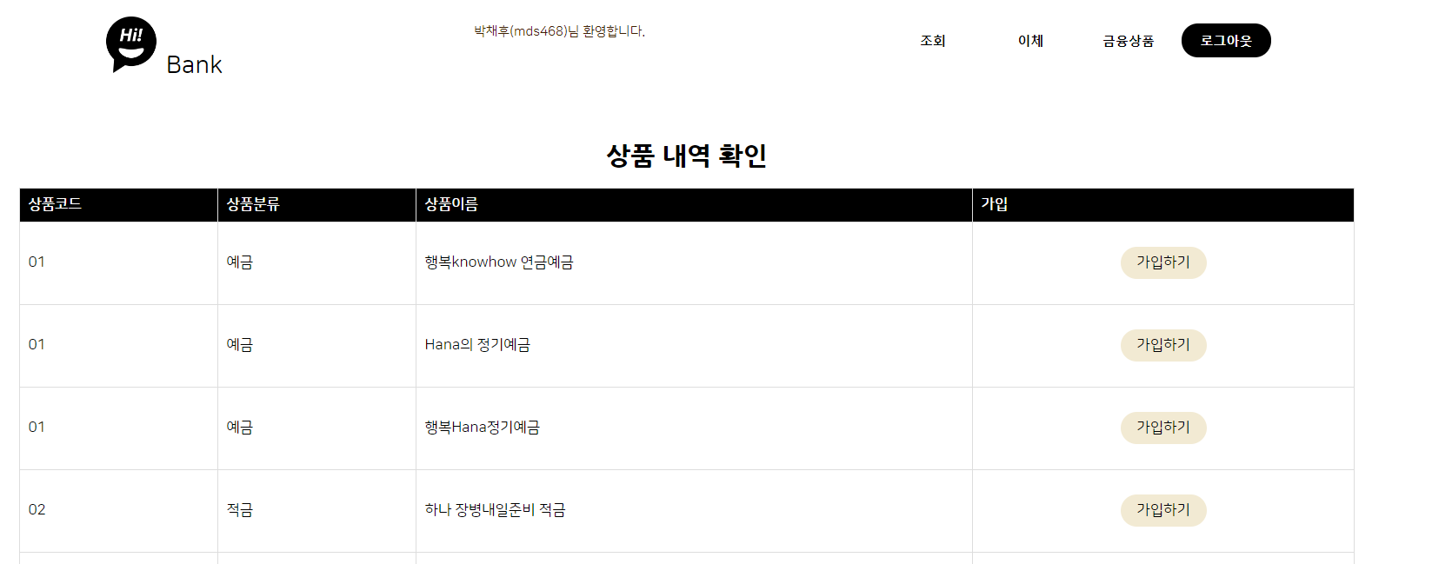


9. 주요 기능 – 개별 은행 기능
개별 은행의 상품 내역 조회
개별 은행의 상품 가입
내가 가입한 개별은행 상품 조회

Slide 43


9. 주요 기능 – 회원 조회 및 정보 수정(관리자)

Slide 44
9. 주요 기능
개별은행 추가 기능

Slide 45



9. 주요 기능
실제 국민은행 상품 전환 페이지
추가적으로 구현한 상품 전환 페이지

Slide 46


9. 주요 기능
관리자 기능

Slide 47
9. 주요 기능
오픈 API 주요 기능

Slide 48

9. 주요 기능
오픈 API 아키텍처
IntelliJ : localhost:(선택한 포트)/현재jsp파일
Eclipse : localhost:(선택한포트)/프로젝트이름/현재jsp파일

Slide 49
9. 주요 기능
개발 인프라

Slide 50



9. 주요 기능
개발 인프라

Slide 51

9. 주요 기능
Git Server(GUI)

Slide 52


10. 개선사항
관리자 로그인
DAO
SQL Script
1차 발표 때 클라우드에서 관리자 로그인이 안되었던 문제
클라우드 DB 스키마의 열이름이 달라서 발생했던 문제 => 일치시킴으로써 해결

Slide 53

11. 프로젝트 시연 영상 및 시연
프로젝트 시연

Slide 54
11. 소감 및 교훈
주연 소감
수영 소감
프로젝트를 통해 필요 기능을 정의하고 서비스를 구현하며 개발 과정에 대한 이해를 높일 수 있었던 좋은 기회였습니다. 또한, 그동안 학습했던 자바, SQL, 웹 개발 등을 함께 적용해 보며 개발 프로세스에 대한 이해를 향상시킬 수 있었습니다.
계획과 설계 단계의 중요성을 깨닫게 되었습니다. 프로젝트 초기에 충분한 시간을 투자하여 팀원들과 함께 요구사항을 분석하고 목표를 설정하며 구현 방법을 계획하는 것이 매우 중요하다는 것을 깨닫게 되었습니다.
첫 프로젝트를 훌륭한 조원들과 진행하게 되어 영광이었다
시간이 좀더 있었으면 더 좋은 성과를 낼거같아서, 아쉽다
산출물과 화면설계서의 중요성을 알게 됨
깃허브의 협업툴이 굉장하다. 미리미리 익혀두면 좋을 것 같다
태환 소감
태현 소감
- 이 프로젝트를 안했다면, 최종 프젝이 얼마나 걸릴지 감을 못잡았을 것이다. 다행이다.
- 다행히 내가 최종프젝에서 쓰려던 인프라쪽을 이번 팀플에서 맡았었는데, 어떻게 이걸 생각으로만 했지 직접 구현하기엔 모호했는데 물론 오래걸렸지만, 어느정도 구현해내서 할 수 있겠다는 자신이 생겼다.
- 산출물의 중요성. 형들한테 배워야겠다.
- 디자인의 중요성
- 첫 설계의 중요성
- 정보공유, 의사소통, 회의 문서기록의 중요성
- 모든걸 전수해주랴고 gui로 거의 구성
- 팀플 재밌었다
- 각자 원하는 역할인지 모르겠어서 미안하다.
- 협업 하는 방법을 좀 알아야겠다. 깃이나 애자일같은 프로젝트 기획방법
- 작년 선배의 깃을 참고해도 다른 방식으로 진행하는 프로젝트여서 쉽지 않았지만 그래서인지 더더욱 얻는 것이 많았던거 같다.
교육 과정 중 처음이자 마지막으로 진행하는 팀 프로젝트였기 때문에 정말 잊지 못할 경험을 하였다고 생각합니다.
2주가 조금 넘는 시간동안 팀원들과 한층 더 가까워진 것 같습니다.
또한 MVC 패턴에 대해서 제대로 알 수 있었습니다.
또한 개발 프로젝트를 진행할 때 회의 때 진행하는 소통 외에도 설계서를 잘 작성해서 그것을 기반으로 개발하는 것이 중요하다는 것을 알았습니다.
하영 소감
이주동안 프로젝트를 하면서 서로 코드를 나누고 소통하는 것이 매우 중요하다는 것을 알게되었습니다.
특히 프로젝트를 하면서 서로가 만든 부분을 합칠때 어떤 부분을 구현했고, 어떻게 집어넣어야 할지 이야기를 나누는 방법을 알게된 것 같습니다. 막막한 프로젝트였지만 다른 조원분들이 잘 끌어주셔서 방향을 잡을 수 있었던 것 같습니다🙃

Slide 55




12. 향후 계획
7월 26일 ~ 8월 14일 3주간 방학 기간, 매주 수요일 저녁 8시
프로젝트의 각자 파트에 사용된 기술 및 지식에 대해 공유하는 시간을 가질 계획

Slide 56

13. 질의응답
Thank you & A

